Slide 1
Индуктивные техники решения задач математических олимпиад

Slide 2
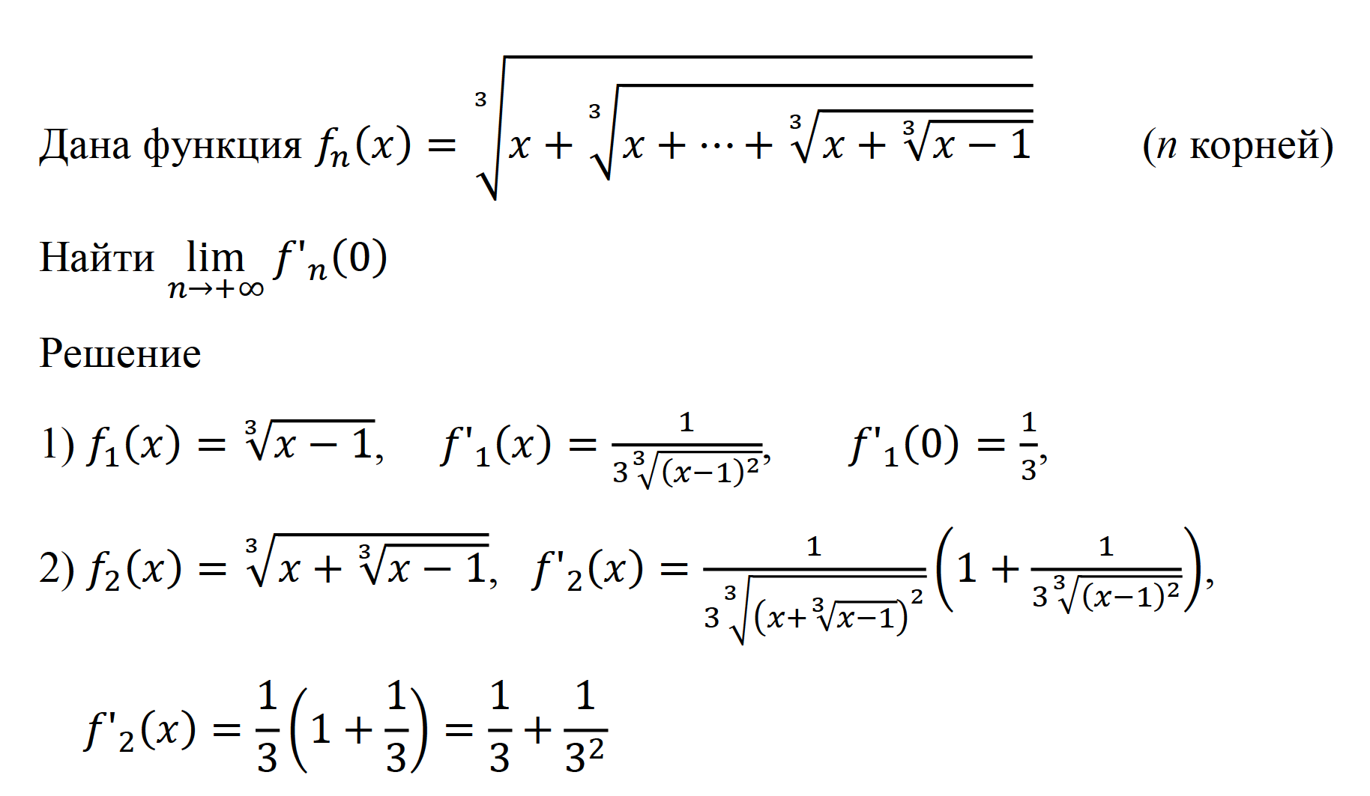
Перебор данных
0

Slide 3
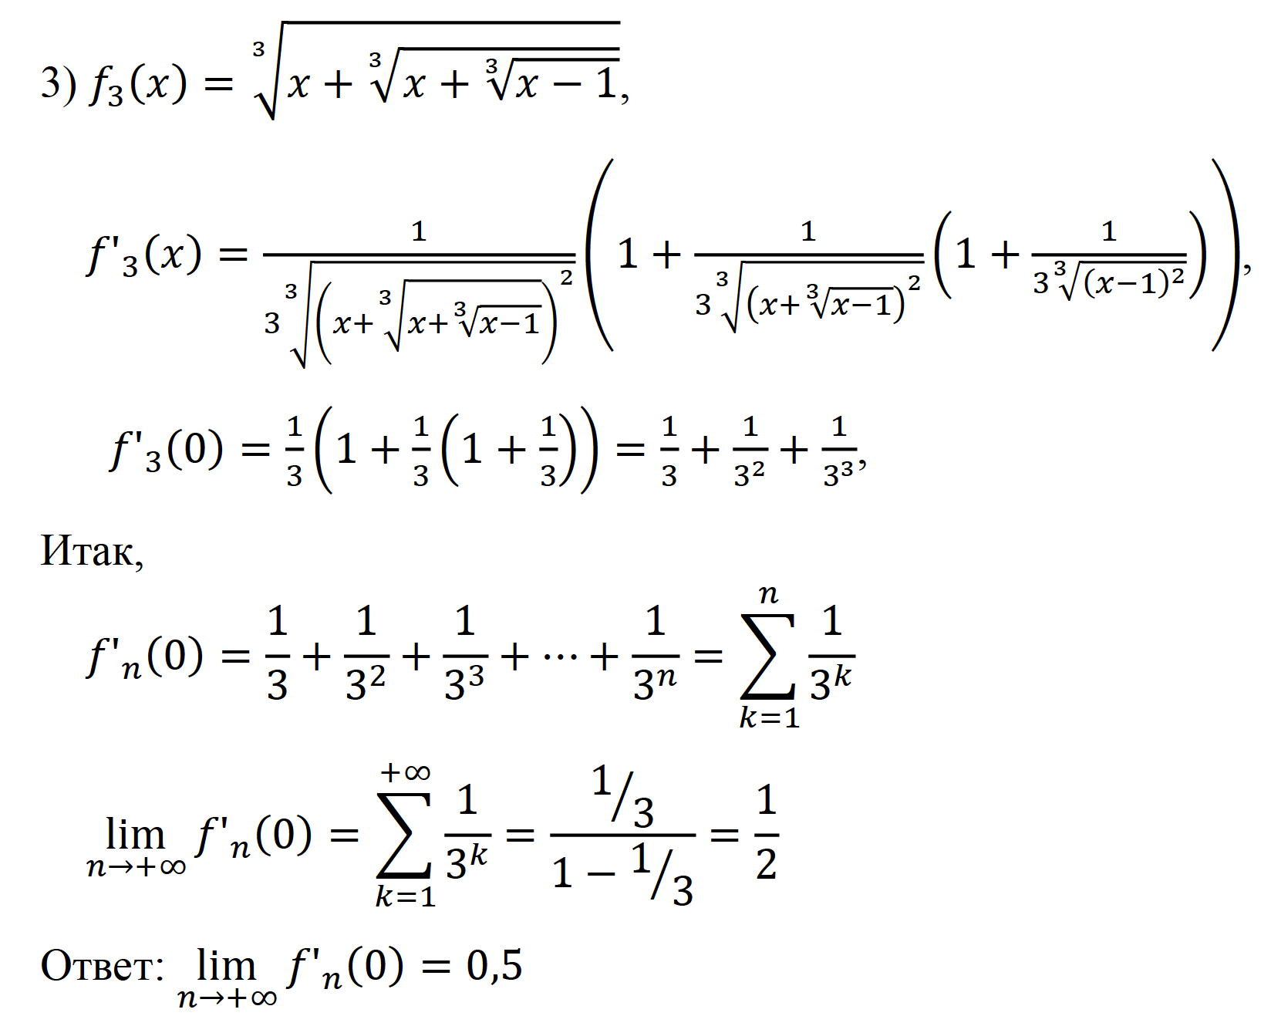

Slide 4
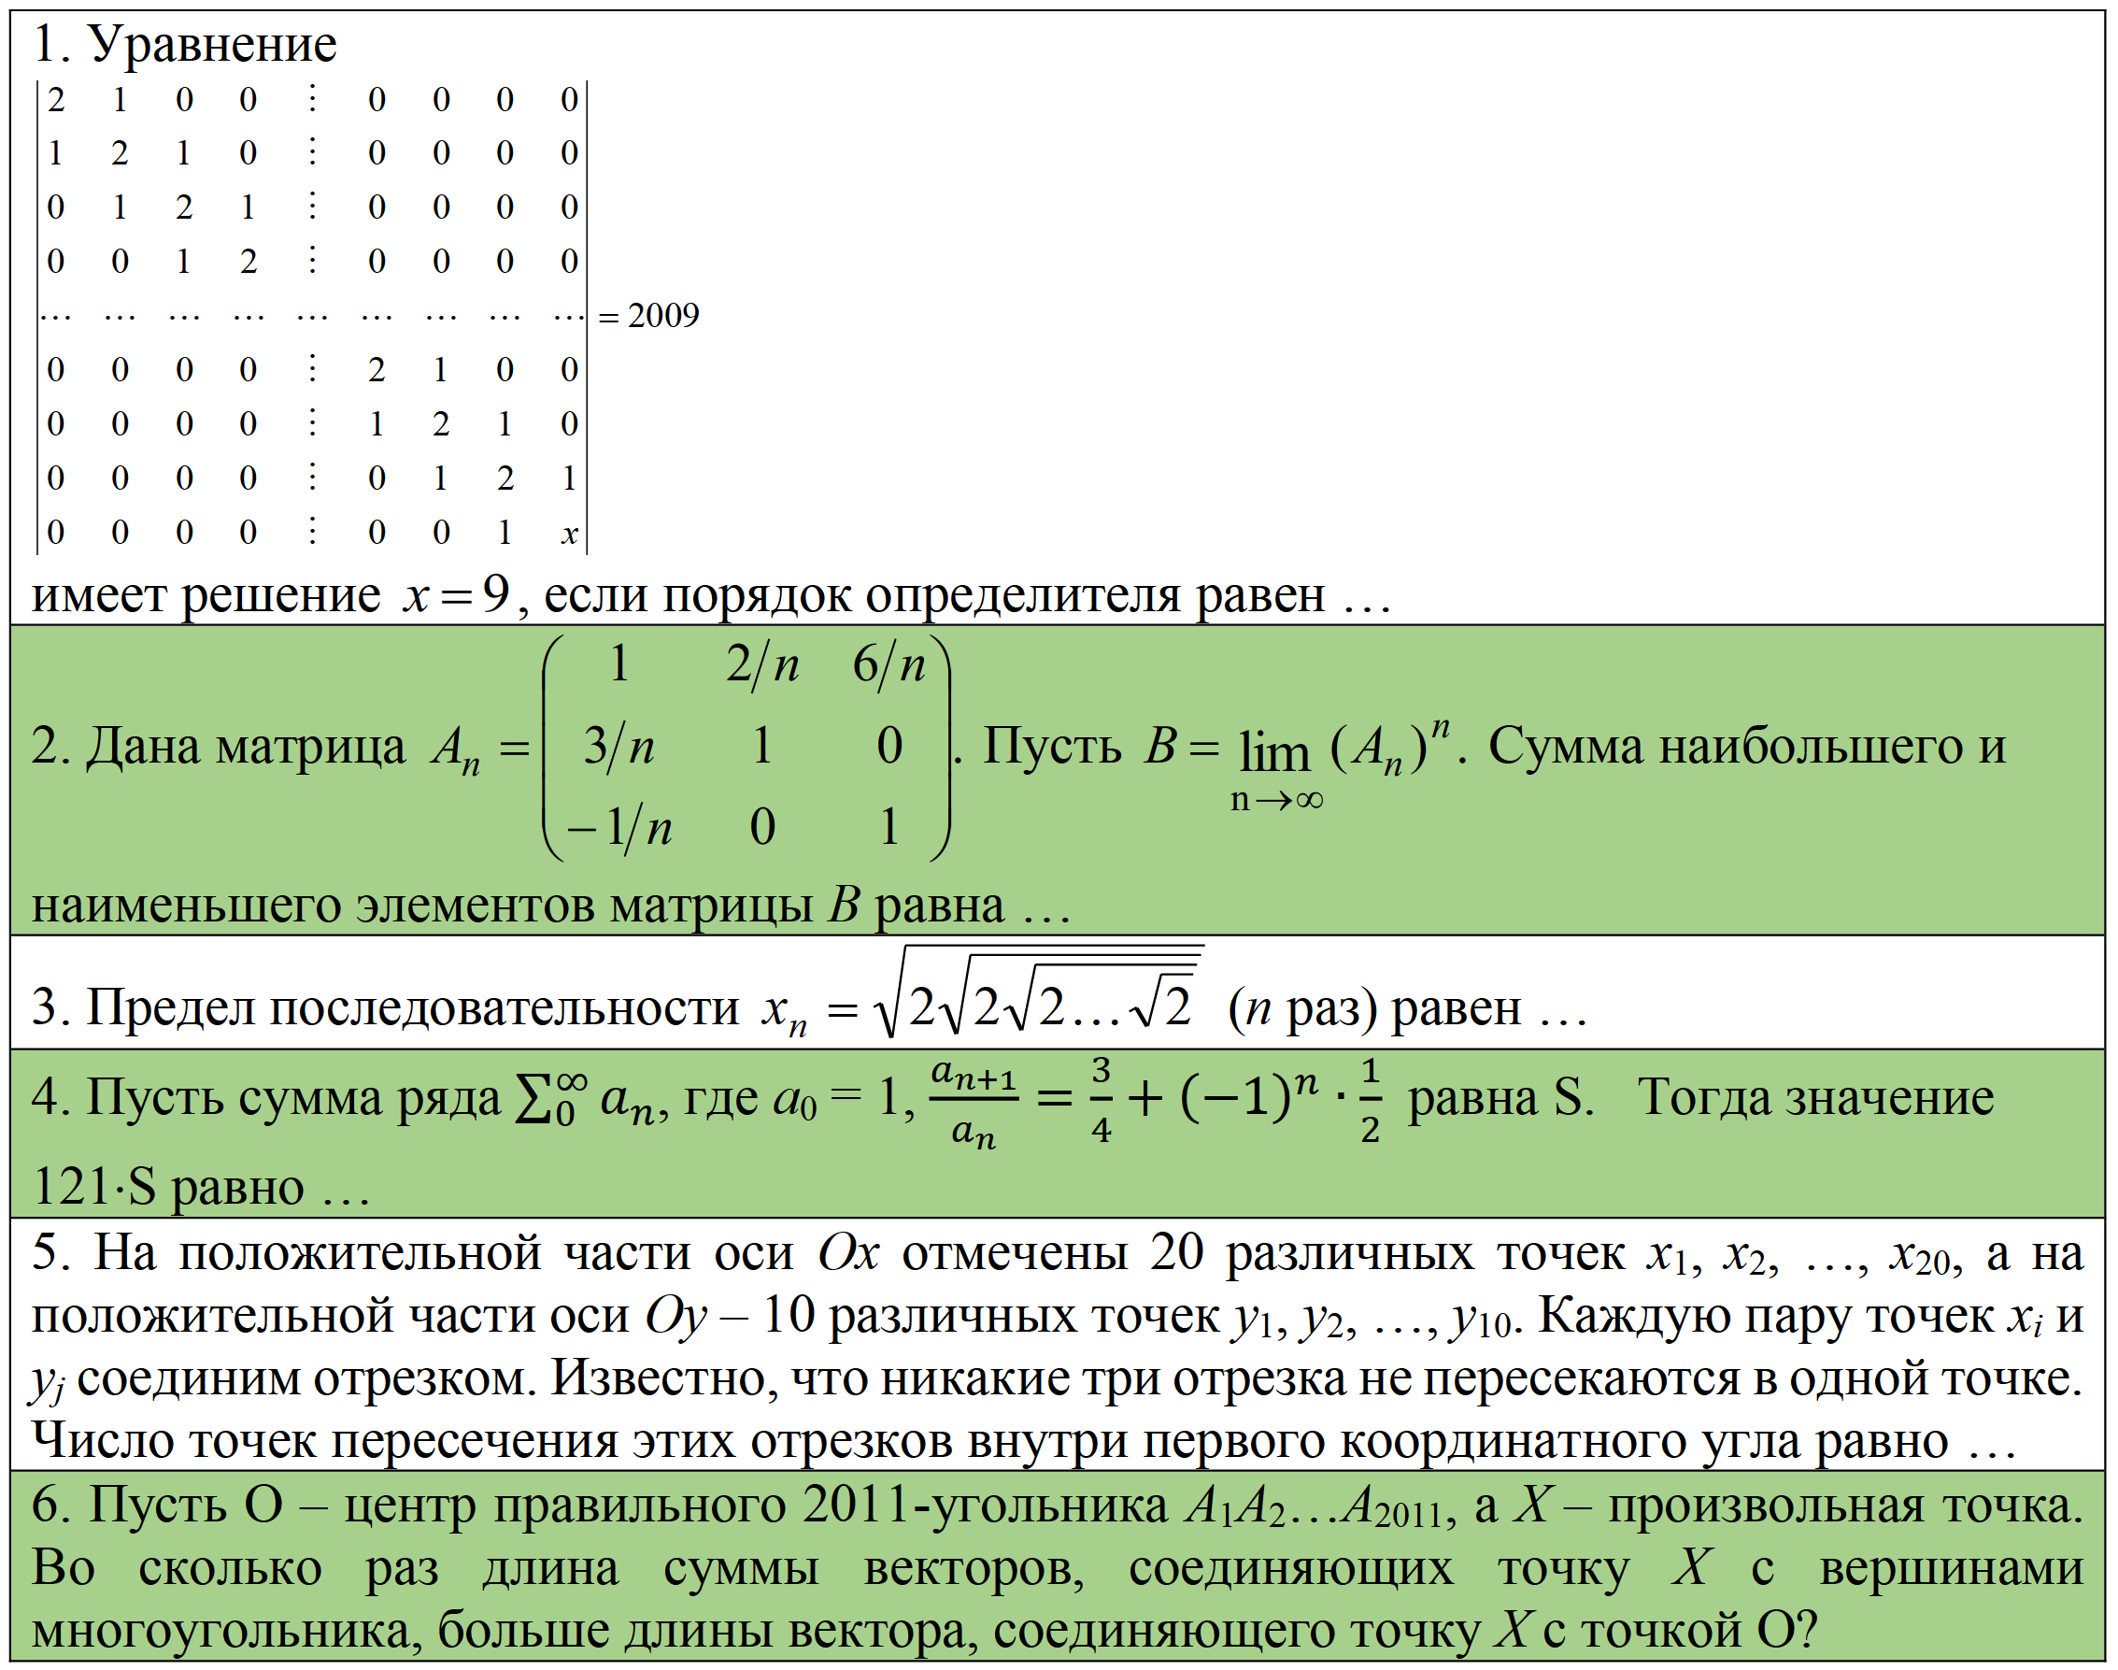
Перебор данных

Slide 5
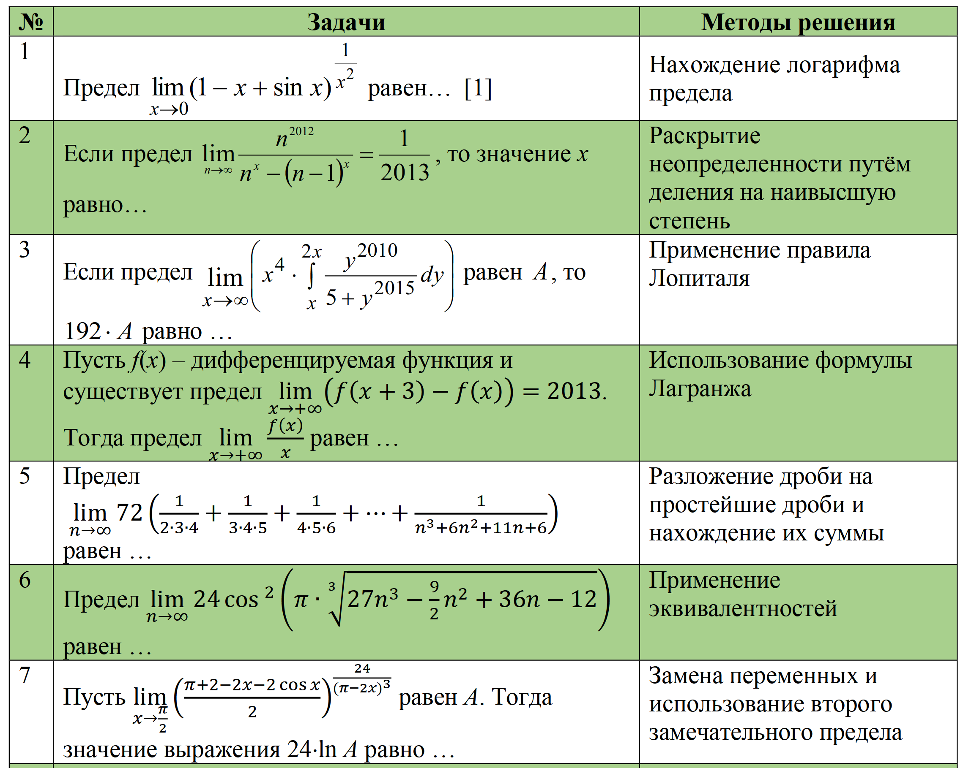
Перебор
методов

Slide 6
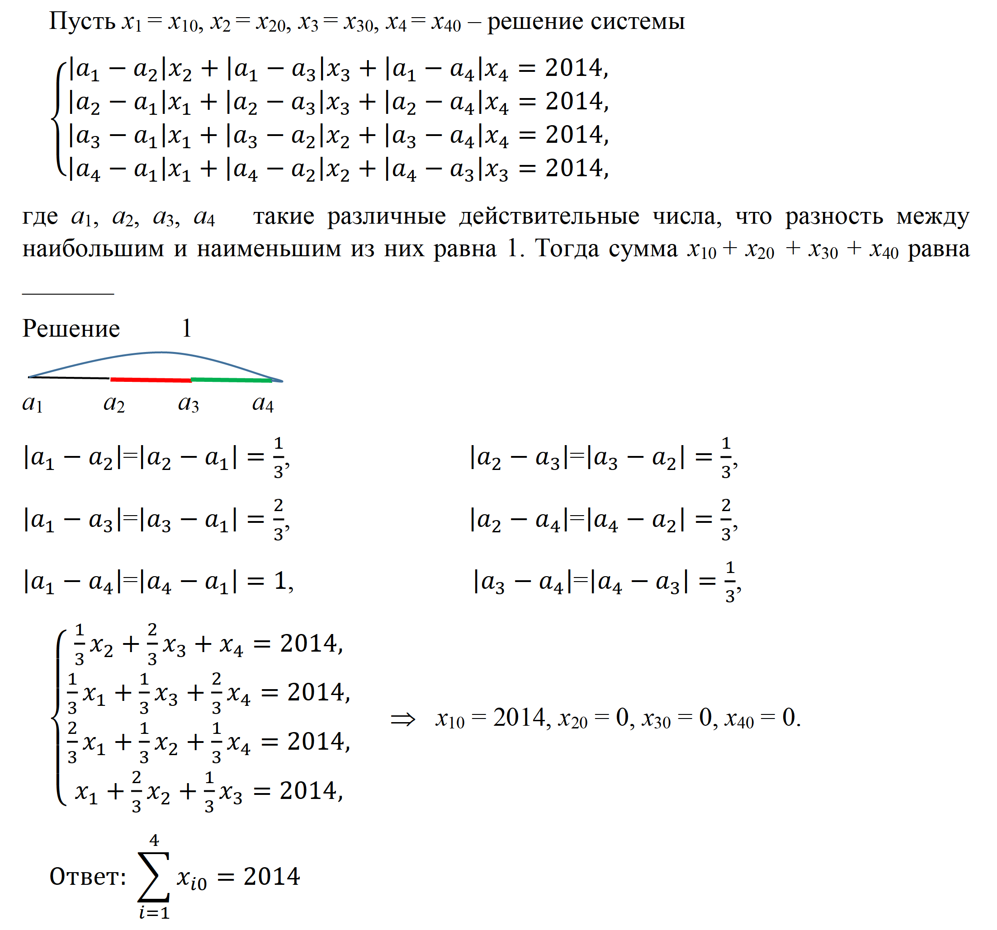
Точечная подстановка

Slide 7
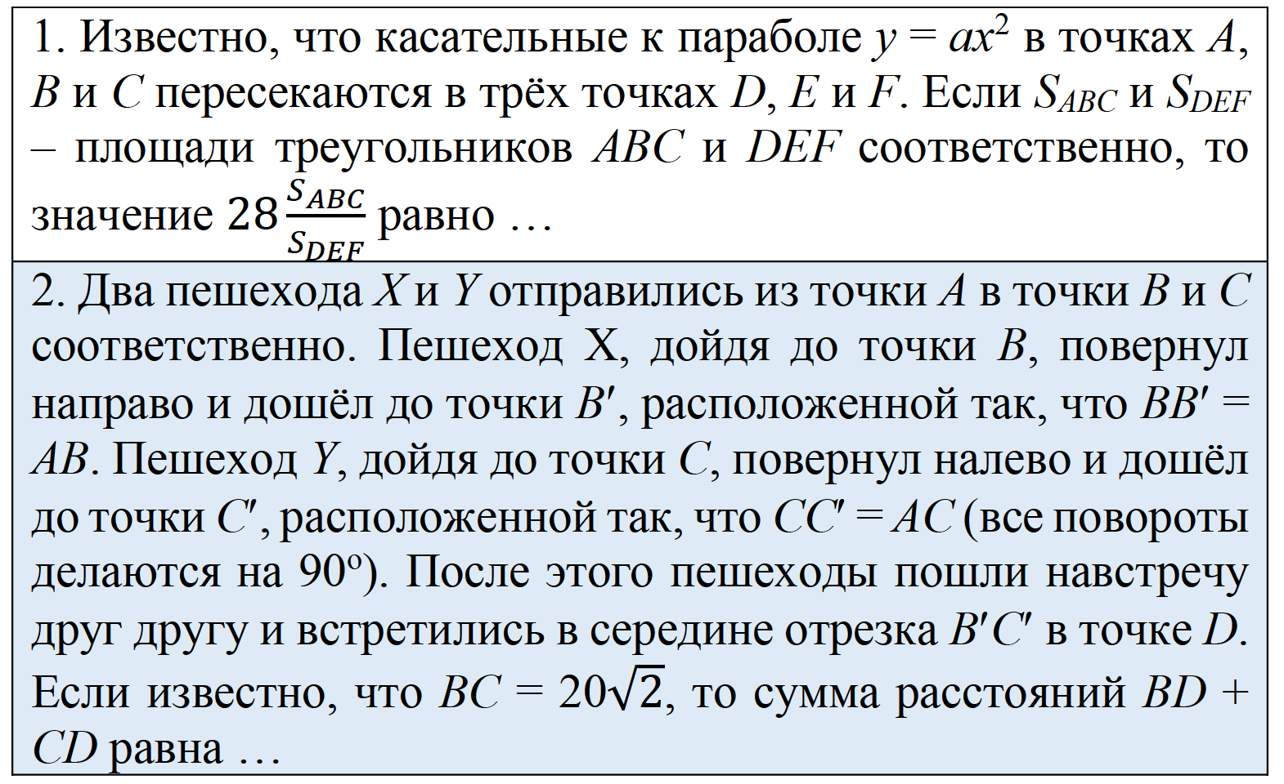
Точечная подстановка

Slide 8
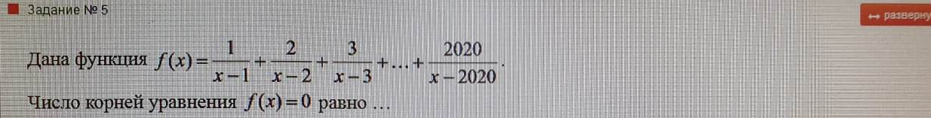
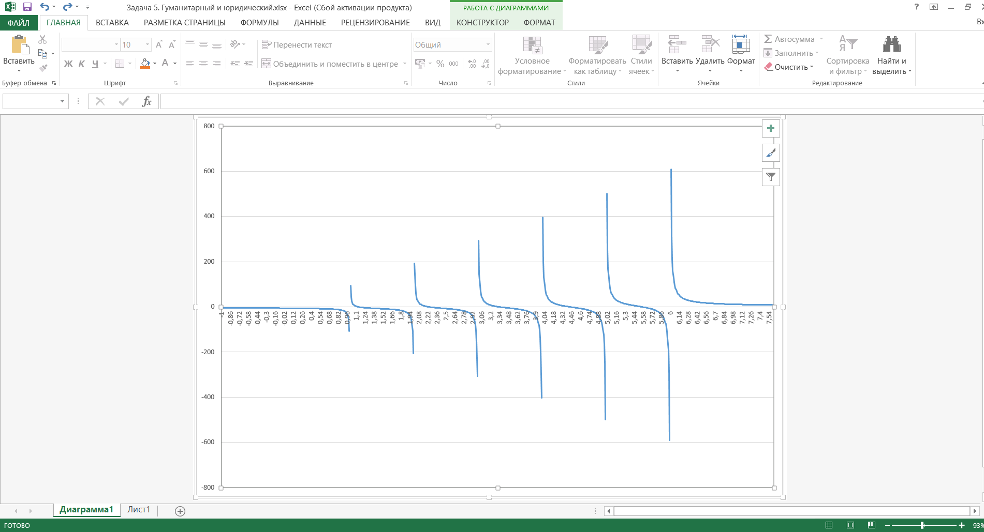
Программирование
в статистических таблицах
6 слагаемых,
5 корней

